Slide 1
Үсчин, гоо сайхны салонуудад коронавирусээс урьдчилан сэргийлэх
Жансу ДИРЭК-АТЭШ
2020 оны 9 сар

Slide 2
Илтгэлийн бүтэц
Үсчин, гоо сайхны салонуудын талаархи ерөнхий мэдээлэл
Салбарын ХАБ-ын эрсдэлүүд
Коронавирусээс урьдчилан сэргийлэх арга хэмжээ
Коронавирусын дэгдэлтээс хамгаалах хяналтын жагсаалт

Slide 3
Үсчин, гоо сайхны салонууд
NACE | Туркийн NACE ангиллын 6 тодорхойлолт | ААН-ийн тоо | ХЭ-ийн тоо
96.02 | Үсчин болон бусад гоо сайхны салоны үйл ажиллагаа
96.02.01 | Гоо сайхны салонуудын үйл ажиллагаа (арьс арчилгаа, хөмсөг арилгах, вакс, маникюр, педикюр, нүүр будалтын үйлчилгээ үзүүлдэг салонууд) (эрүүл мэндийн үйлчилгээнээс бусад) | 6677 | 22130
96.02.02 | Эрэгтэй үсчин | 5717 | 8791
96.02.03 | Эмэгтэй үсчин | 11175 | 26523
96.02.04 | Зөвхөн маникюр, педикюр үйлчилгээ үзүүлдэг салон | 109 | 193
96.02.05 | Зөвхөн вакс үйлчилгээ үзүүлдэг салон | 40 | 58
 | НИЙТ | 23718 | 57695

Slide 4
Үсчин, гоо сайхны салонууд
NACE | Туркийн NACE ангиллын 6 тодорхойлолт | Аюулын зэрэг
96.02 | Үсчин болон бусад гоо сайхны салоны үйл ажиллагаа
96.02.01 | Гоо сайхны салонуудын үйл ажиллагаа (арьс арчилгаа, хөмсөг арилгах, вакс, маникюр, педикюр, нүүр будалтын үйлчилгээ үзүүлдэг салонууд) (эрүүл мэндийн үйлчилгээнээс бусад) | Аюултай
96.02.02 | Эрэгтэй үсчин | Аюултай
96.02.03 | Эмэгтэй үсчин | Аюултай
96.02.04 | Зөвхөн маникюр, педикюр үйлчилгээ үзүүлдэг салон | Аюултай
96.02.05 | Зөвхөн вакс үйлчилгээ үзүүлдэг салон | Аюултай
Notes:
NACE (Nomenclature des Activités Économiques dans la Communauté Européenne) is a European industry standard classification system similar in function to Standard Industry Classification (SIC) and North American Industry Classification System (NAICS) for classifying business activities.
96: Diğer hizmet faaliyetleri

Slide 5
ЭРСДЭЛИЙН ХҮЧИН ЗҮЙЛС
Эргономик хүчин зүйлс
Химийн бодис
Биологийн хүчин зүйлс
Физик хүчин зүйл
Цахилгаан
Гулсах, бүдрэх, унах
Зүсэлт болон түлэгдэлт
Гал түймэр
Сэтгэц нийгмийн хүчин зүйлс

Slide 6
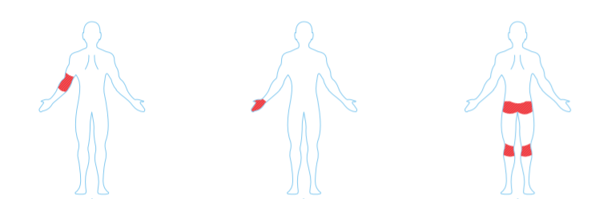
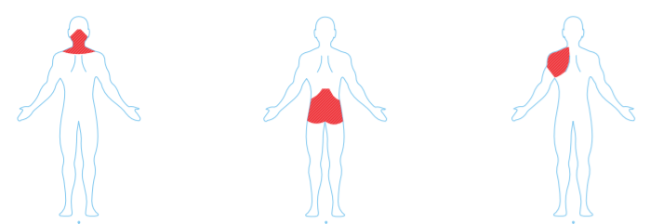
Хөдөлмөрийн нөхцөлөөс шалтгаалах хүчин зүйлс
Ажилтанд ажиллах орчин тохирохгүй байх
Бие махбодийн таагүй байдал нь биеийн зарим хэсэгт байнгын өвдөлт өгөх, биеийн болон оюун санааны ядаргаа үүсгэдэг.
Биеийн аль нэг хэсэг хэвийн бус, тав тухгүй байдалд байх нь булчин, үе мөчний үйл ажиллагаанд дарамт үүсгэдэг.
Notes:
'Ergonomik faktörler' terimi genellikle, işçi ile çalışma ortamı arasında uyumsuzluğun (fiziksel ve bilişsel) olduğu durumları ifade eder.
İş tasarımında ergonomi eksikliği, fiziksel rahatsızlığa, vücudun bazı kısımlarında kalıcı ağrıya veya fiziksel ve zihinsel yorgunluğa neden olabilir.
Fiziksel semptomlar genellikle vücudun çeşitli bölümlerinin sürekli ve tekrarlayan hareketlerinden veya alternatif olarak garip duruşlardan (sürekli veya kısıtlı) kaynaklanır.

Slide 7
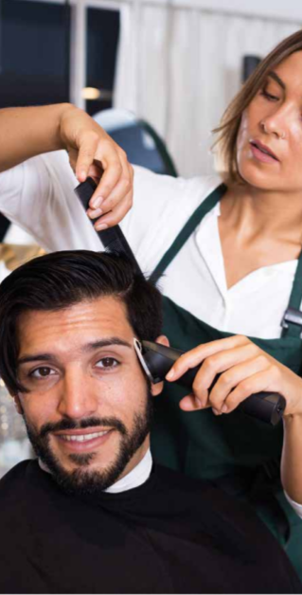
Хөдөлмөрийн нөхцөлөөс шалтгаалах хүчин зүйлс
Хөдөлмөрийн нөхцөлөөс шалтгаалах хүчин зүйлсээс үүсдэг хүндрэлүүд:
Нурууны эмгэг: Удаан зогсох, тасралтгүй бөхийх, хөл, нурууны тулгуургүй сандал дээр удаан суух, хүнд юм өргөх.
Мөрний эмгэг : Гарыг мөрний түвшингээс дээш байлгах, гараа хажуу тийш удаан хугацаанд байрлуулах.
Тохой, бугуй, гарын шууны эмгэг : Ажлын багажийг буруу барих.
Судас хагарах, цусны эргэлт муудах, хөл хавагнах эмгэг : удаан хугацаагаар зогсох.
Notes:
Omuz problemleri: Bu, saç kesimi veya şekillendirme sırasında gözlenir.

Slide 8
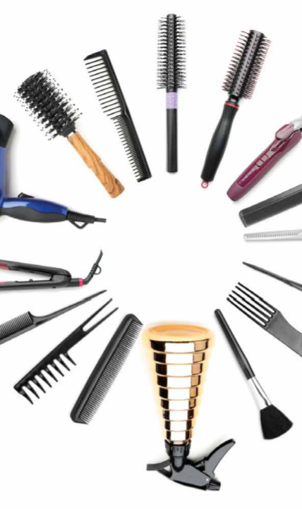
Эрсдэлийг бууруулахын тулд
Ажлын байран дахь бүх сандал, ширээ тавцан зохих өндөртэй байх ёстой. Үсчний сандал заавал өндөр тохируулагчтай байх ёстой.
Зориулалтын тохируулгатай ажлын багаж хэрэгсэл бугуйг шулуун байлгадаг.
Түшлэгтэй дээшилж доошилдог сандлыг ашиглах хэрэгтэй. Хөл нь газарт хүрдэг байх ёстой.
Өвдөгний ар тал болон сандлын урд талын хоорондох зайг зохих хэмжээнд байлгах шаардлагатай. Ингэснээр хөлөнд очих цусны урсгалыг тогтмол байлгадаг.
Гэрлийг ажлын ширээрүү заавал ойртуулахгүй байхаар тохируулах хэрэгтэй.

Slide 9
Эрсдэлийг бууруулахын тулд
Үйлчлүүлэгчийн гар эсвэл хөлийг унжихааргүй байрлалд байлгах хэрэгтэй.
Гар, бугуй, тохойг ажлын ширээний хатуу эсвэл хурц өнцөгт хэсэгт хүрэхгүй байхаар тохируулах хэрэгтэй.
Ажлын байранд ойр ойрхон засварлага авах хэрэгтэй. Хийж байгаа ажлаа сольж байх хэрэгтэй.
Ажлын хурдыг тохируулах хэрэгтэй. Маш хурдан ажиллах үед хүний биеийн булчин чангарч өвдөлт үүсдэг.
Ажлын байран дээр сунгалтын дасгал хийж байх хэрэгтэй. Энэ нь ажилчдыг тайвшруулж булчин, үе мөчийг амраадаг. Ингэснээр илүү бүтээмжтэй ажиллах боломжийг олгодог.
Хийж буй ажлаа зөв хувиарлах, ажлын явцад амарч завсарлага авч байх нь мэргэжлээс шалтгаалсан өвчин үүсэхээс сэргийлдэг.

Slide 10
Химийн бодисууд
Мэргэжлийн өвчнүүд
Амьсгалах
Арьс болон нүдэнд хүрэх
Аманд хүрэх
Хор багатай бодис сонгох хэрэгтэй. Мөн ашиглаж байгаа химийн бодисын талаар мэдлэгтэй байх ёстой.
Химийн бодисын найрлагыг хамгийн хор багатай байхаар сонгох хэрэгтэй.
Ашигласан бодис тус бүрийн хүний биед үзүүлэх үр нөлөө, удаан хугацаагаар хэрэглэсэн тохиолдолд ямар нэгэн сөрөг нөлөөтэй эсэх талаар мэдлэгтэй байх шаардлагатай.
Бүтээгдэхүүн ашиглахаас өмнө ашиглах зааврыг заавал унших шаардлагатай.
Notes:
Bu sektörlerde kullanılan kimyasal maddelerin içerikleri çalışan sağlığını büyük ölçüde etkilemektedir. Çalışanlar kimyasal maddeleri soluyabilir veya deriye veya göze direkt temasından zarar görebilir ve kazara (yiyecek veya içeceklere bulaşması nedeniyle) yutabilirler. Özellikle bu kimyasallar aynı anda kullanıldığında ve bu kullanım her gün gerçekleştiğinde etkileri birleşerek artar. Buna bir de uzun çalışma saatleri eklendiğinde ani rahatsızlanmalar veya uzun süreler sonucunda ortaya çıkan meslek hastalıkları görülebilir.
Bunun için yapılması gereken ilk şey, maruziyeti önleme yöntemleri ve çalışan sağlığının korunmasıdır.Güvenli malzemeler seçilmeli ve…..

Slide 11
Аюулгүй ажиллагааны аргуудыг ашиглах хэрэгтэй:
Ашиглаж буй бодисоо том савнаас жижиг савруу хийж байгаа бол заавал шошго наах хэрэгтэй.
Ашиглаагүй тохиолдолд бүтээгдэхүүний амыг битүүмжилсэн байх хэрэгтэй, ингэснээр гоожихгүй, агаарт ууршихгүй.
Хогийн төмөр савыг ашиглах, эдгээр хогийн савыг сайтар битүүмжилж, өөрөө хаагддаг тагтай байлгах нь зохимжтой. Химийн бодисыг бусад хаягдал материалтай холихгүй, ууршиж, тасалгааны агаарт шингэхгүй байлгахад анхаарах хэрэгтэй.
Бодисыг шаардлагатай хэмжээгээр ашиглах шаардлагатай. Ажлын байранд шаардлагатай хэмжээнээс илүү химийн бодис байлгах ёсгүй.
Ашигласан химийн бодисыг бие засах газар, угаалтуур руу юүлж болохгүй, хөвөнд шингээж шалан дээр хаяж болохгүй.

Slide 12
Химийн бодисууд
Ашигласан бодисыг нүд, арьснаас хол байлгах хэрэгтэй.
Гараа хамгаалахын тулд урт ханцуйтай цамц, хөлөө хамгаалахын тулд урт өмд өмсөх хэрэгтэй.
Ажиллахаас өмнө болон ажилласны дараа мөн хоол идэх, тамхи татах, химийн бодис хэрэглэхээс өмнө болон дараа байнга гараа угааж байх хэрэгтэй.
Химийн бодистой харьцахдаа шаардлагатай хувийн хамгаалах хэрэгсэл зүүх шаардлагатай. Хамгаалалтын шил, бээлий гэх мэт.
Бүх хоол хүнс, уух зүйлсийг хаалттай саванд байлгах хэрэгтэй. Ажлын байранд хоол хүнс хадгалж, хоол, унд, ус, ундаа хэрэглэж болохгүй.
Агааржуулалт
Агаар дахь химийн бодисыг арилгах хамгийн үр дүнтэй арга бол агааржуулалт юм.
Цонх, хаалга онгойлгон цэвэр агаар байнга нэвтрүүлэх хэрэгтэй.
Агуулах хүртэлх бүх талбайг агааржуулах хэрэгтэй.
Агааржуулалтын систем байгаа бол үргэлж ажиллуулж байх ёстой.

Slide 13
Арьсны өвчин
Судалгааны үр дүнд үсчний мэргэжилтэй хүмүүсийн 70% нь арьсны дерматит хэмээх өвчин туссан байдаг.
Арьсны үрэвсэл
Арьсны үрэвсэл
Үрэвсэл үүсгэгч гадаргуунд хүрсэн бол
Хүчтэй химийн бодист хүрсний үр дүнд гэнэт тохиолдож болно.
Харшлын гаралтай арьсны үрэвсэл
Харшлын үр дүнд үүсдэг
Энэ нь шампун гэх мэт зүйлстэй ижил найрлагатай бага зэрэг хүрэхэд л тохиолдож болно.
*Health And Safety Executive. Hairdressing. http://www.hse.gov.uk/hairdressing/index.htm.
Notes:
Ancak bu hastalık gerekli önlemler alındığı takdirde önlenebilmektedir. Dermatit bulaşıcı bir hastalık değildir. Her an meydana gelebilir ve herkeste aynı şekilde ortaya çıkmaz. Dermatitin iki şekli vardır; tahriş edici maddeyle temas sonucu oluşan ‘kontakt dermatit’ ve alerjik reaksiyon sonucu oluşan ‘alerjik dermatit’. Kontakt dermatit, güçlü kimyasallarla temas sonucunda aniden ortaya çıkabilir. Genelde ıslak çalışmalarda ve özellikle elle yoğun şampuan temasından ötürü dereceli olarak artabilir. Alerjik dermatit ise şampuan gibi maddelerle az miktarda temas halinde bile oluşabilir.

Slide 14
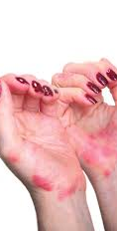
Арьсны үрэвсэл
Арьсны өвчний шинж тэмдэг: Арьсны хуурайшил, улайлт, загатнах, хагарах гэх мэт өвдөлт өгч болно.
Хэрэв таны гар өдөрт 2 цагаас илүү хугацаанд усанд байвал арьсны үрэвсэл үүсэх эрсдэлийг нэмэгдүүлдэг.
Гар өдөржин нойтон байвал, жишээ нь өдөрт 10-аас дээш үйлчлүүлэгч үсээ угаалгаж байвал арьсны үрэвсэл үүсэх магадлал өндөр.
Шампун, үсний будаг, үс цайруулах химийн бодис болон бусад цэвэрлэгээний материалыг арьсанд шууд хүргэснээр арьсны үрэвсэл үүсгэдэг.

Slide 15
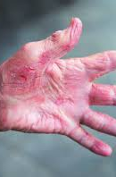
Арьсны үрэвслээс урьдчилан сэргийлэхийн тулд:
Үс угаах, шампун ашиглах, будах, үс цайруулах явцад нэг удаагийн латексаас өөр материалаар хийсэн бээлий хэрэглэх.
Зөөлөн даавуун алчуураар гараа арчих.
Гараа угаасны дараа, ажилдаа ирэхдээ тарахдаа гараа чийгшүүлэх.
Арьсны үрэвслийг эрт оношлохын тулд арьсыг байнга шалгаж байх.
Шинэ үйлчлүүлэгч бүрт бээлийгээ сольж, энэ хоорондоо гараа юманд хүргэхгүй байхыг анхаарна уу.

Slide 16
Биологийн хүчин зүйлс
Биологийн эрсдэлт хүчин зүйлд бактери, мөөгөнцөр, вирус орно.
Ялангуяа маникюр, педикюрийн мэргэжилтнүүд "цусаар дамждаг эмгэг төрүүлэгч" гепатит В, С, ДОХ-ын вирус зэрэг өвчинд нэрвэгдэх магадлалтай.
Үүний зэрэгцээ ажилтан үйлчлүүлэгчийн гар, хөлтэй шууд харьцдаг эсвэл ашигласан тоног төхөөрөмжийг сайтар ариутгаагүй бол мөөгөнцрийн халдвар авах эрсдэлтэй.

Slide 17
Биологийн хүчин зүйлс
Биологийн эрсдэлт хүчин зүйлээс урьдчилан сэргийлэхийн тулд:
Цустай зүйлд хүрэхгүй байх.
Бээлий заавал өмсөх, гар хөлөө зүссэн, ил шархтай, арьс нь цэврүүтсэн үйлчлүүлэгчтэй ажиллахаас зайлсхийх.
Ашигласан бээлийгээ ажил дуусмагц хаях.
Үйлчлүүлэгчтэй харьцахаас өмнө болон дараа нь гараа сайн савандаж угаах.
Хэрэв хэн нэгэн ажилтан эсвэл үйлчлүүлэгч цус алдвал цусанд ямар нэгэн байдлаар хүрч болохгүй. Цусыг алчуур эсвэл хөвөнгөөр тогтоож, ашигласан материалыг нэн даруй хаях хэрэгтэй.
Хөл угаах крант, массажны орыг үйлчлүүлэгч бүрийн хэрэглээний дараа, өдөр бүр заавал ариутгана.

Slide 18
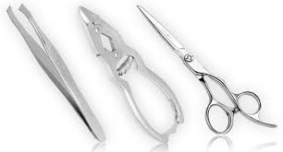
Биологийн хүчин зүйлс
Биологийн эрсдэлт хүчин зүйлээс урьдчилан сэргийлэхийн тулд:
Маникюр, педикюрийн хэрэгслийг ашигласны дараа заавал цэвэрлэж, ариутгана. Эдгээр багажаа ариутгахдаа;
Цэвэрлэх, ариутгах үедээ бээлий хэрэглэх.
Багажаа их хэмжээний савантай усаар угааж, шаардлагатай бол сойз ашиглах.
Багажаа ашиглах зааврын дагуу 10-30 минутын турш усанд байлгана. Усны агууламжтай холбоотой үйлдвэрлэгчийн зааврыг дагаж мөрдөх.
Дараа нь дахин цэвэр усаар угааж зайлах.
Бүх ариутгасан материалыг цэвэр газар хадгална. Хэт ягаан туяны ариутгагчийг зөвхөн цэвэр, ариутгасан материалыг хадгалахад ашигладаг. Хэт ягаан туяаны ариутгагч нь өөрөө ариутгалын шинж чанаргүй байдаг.

Slide 19
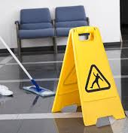
Эрүүл ахуй
Шалан дээр үс, хумс зэрэг хог хаягдал байлгахгүйн тулд урьдчилан сэргийлэх зорилгоор тасралтгүй цэвэрлэгээ хийх,
Аливаа тос, ус, химийн бодис асгарсан, цацагдсан зүйлийг нэн даруй цэвэрлэх,
Замд саад болох хог хаягдал, шаардлагагүй хэрэгслийг зайлуулах,
Үйлчлүүлэгч бүрийн дараа алчуур солих,
Багс, сам, хайч зэрэг хэрэгслийг ашигласны дараа сайтар цэвэрлэж ариутгаж байх хэрэгтэй.
Notes:
Temiz ve düzenli çalışma alanları iş sağlığı ve güvenliği açısından büyük önem arz etmektedir. Yetersiz bakım ve yetersiz temizlik, kayma, takılma ve düşmelere neden olmakla birlikte bunların sonucunda sakatlanmalar meydana gelebilir. Daha da önemlisi hijyenik olmayan ortamlarda bakteri üremesi ve sakatlanmalar sonucunda da enfeksiyon oluşma ihtimali bulunmaktadır. Bu nedenle;

Slide 20
Физик хүчин зүйлс
Бичил цаг уурын параметрүүд: өрөөний температур, чийгшил, тасалгааны агаарын өөрчлөлтийн хурд гэх мэт.
Агааржуулалт - Байнга хийх шаардлагатай.
Гэрэлтүүлэг - Ажлын байрыг байгалийн болон тасалгааны гэрлээр хангалттай гэрэлтүүлж байх ёстой.
Чимээ - Үс хатаагч ба уурын машин ялангуяа нэгэн зэрэг ашиглахад өндөр дуу чимээ үүсгэдэг. Энэ тохиолдолд сонсголд гэмтэл учруулж болзошгүй тул урьдчилан сэргийлэх хэрэгтэй.
Notes:
Mikroklima parmetreleri çalışanlar ve müşteriler için maksimum konfor sağlayacak şekilde ayarlanmalıdır.
Bu amaçla:

Slide 21
Цахилгаан
Цахилгаан тоног төхөөрөмжийг байнга арчиж цэвэрлэж шалгах шаардлагатай.
Цахилгааны кабель, залгуурыг зохих ёсоор тусгаарлаж аюулгүй байдлыг хангах шаардлагатай.
Үс хатаагч доторх шүүлтүүрийг цэвэрлэж эсвэл тогтмол сольж байх хэрэгтэй бөгөөд энэ нь халуун агаарын урсгалыг сайжруулж хэт халахаас сэргийлдэг.
Тоног төхөөрөмжийг тохируулах, ашиглах талаархи үйлдвэрлэгчийн зааврыг дагаж мөрдөх ёстой.
Цахилгаан хэрэгслийг үргэлж чийгтэй, нойтон газраас хол байлгах хэрэгтэй. Цахилгаан хэрэгсэлд нойтон гараараа хэзээ ч хүрч болохгүй, цэвэрлэхийн өмнө төхөөрөмжийг унтрааж, салгаж байх хэрэгтэй.
Олон залгуур ашиглахаас зайлсхийх хэрэгтэй..
Бүх цахилгаан тоног төхөөрөмж гэрчилгээтэй байх хэрэгтэй ба ашиглах аюулгүй байдлын бүх шаардлагыг хангасан байх ёстой.
Notes:
Kuaför, berber ve güzellik salonları çeşitli elektrikli cihazlarla donatılmıştır. Bu cihazlar genellikle ıslak koşullarda kullanılır ve bakım yapılmazsa her zaman elektrik çarpması tehlikesi vardır. Bu nedenle elektrikli ekipmanların bakımı hayati önem taşır.

Slide 22
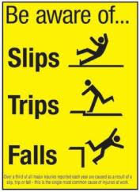
Унах, бүдрэх, хальтрах
Хальтрах, бүдрэх, унах шалтгаанууд:
Шалан дээрх үс, нойтон, өнгөлсөн, тослог гадаргуу,
Ажлын зай талбайн гэрэлтүүлэг хангалтгүй,
Тоос сорогчны хоолой, кабель, цахилгаан кабель,
Ажлын байранд хог шүүрдэх цэвэрлэх үед хальтирч унаж болзошгүй,
Тохиромжгүй гутал, гэрийн шаахай өмсөх зэрэг.

Slide 23
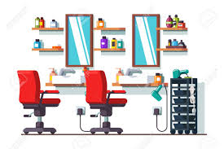
Унах, бүдрэх, хальтрах
Ажилтнууд болон үйлчлүүлэгч чөлөөтэй хөдөлж болох орон зайг хангах үүднээс танхимууд нь том, зохион байгуулалттай байх ёстой.
Тавиур, тоног төхөөрөмж, хувцасны өлгүүр, бүтээгдэхүүний танилцуулга, сэтгүүлийн тавиур зэрэг нь хүмүүс чөлөөтэй нэвтрэхэд саад болохгүй байх шаардлагатай
Бүдрэхээс зайлсхийж цахилгааны кабель заалны шалаар дамжихааргүй байх хэрэгтэй.
Халтирахаас урьдчилан сэргийлэхийн тулд шалны бүх гадаргууг хуурай байлгаж, асгарсан зүйлсийг нэн даруй цэвэрлэж, унасан үсийг байнга хамаж байх хэрэгтэй.
Шалны гадаргуу нь хэвтээ байх, плита болон шаланд хагарал үүсээгүй байх ёстой.
Шат, гишгүүр нь хальтрахааргүй байх ёстой.
Ажилчид хальтардаггүй гутал өмсөх шаардлагатай.
Унаж бэртэхээс урьдчилан сэргийлэх зорилгоор гал тогооны хэрэгсэл шингэн болон хагас шингэн бүтээгдэхүүнүүдийг зөв газар хадгалах шаардлагатай.
Хөдөлгөөнт эд зүйлс бүхий түрдэг тэргүүдээс шалтгаалсан ослоос урьдчилан сэргийлэхийн тулд зогсоох механизмыг /тормос/ ашиглах хэрэгтэй.

Slide 24
Зүсэх, түлэгдэх
Түлэгдэх: Үсний сэнс, багажны халуун гадаргуу, уурын машин, халуун ус
Зүсэх: Хайч, сахлын хутга
Халуун гадаргуутай шууд харьцахаас зайлсхийх хэрэгтэй
Зүсэх зориулалт бүхий багажтай болгоомжтой харьцаж, зохих нөхцөлд хадгалж ашиглах хэрэгтэй.
Тоног төхөөрөмжийн хурц ирмэг ба үзүүрт болгоомжтой хүрэх шаардлагатай.
Муу гэрэлтүүлэг, ажлын ачаалал, урт цагаар ажиллах нь зүсэх, түлэгдэх үүсэх шалтгаан болно.

Slide 25
Түймэр
Халуун – цахилгаант гадаргуу
Шатамхай зүйлс
Агаар
Үс арчилгааны бүтээгдэхүүн, аэрозоль, уусгагч зэргийг халуун гадаргуугаас эсвэл гал тогооны өрөөний халаалтын хэрэгслээс хол зайд, галд тэсвэртэй шүүгээнд хадгалах хэрэгтэй.
Уусгагч бодис асгарвал нэн даруй цэвэрлэж, савыг зохих ёсоор зайлуулах хэрэгтэй.
Уурын өндөр концентрацаас урьдчилан сэргийлэхийн тулд тасалгааг хангалттай агааржуулах ёстой.
Тамхи татахыг хатуу хориглох хэрэгтэй.
Бүх аврах гарц, галын гарцыг нээлттэй байлгах ёстой, гал унтраагч, галын дохиолол байх ёстой.
Яаралтай тусламжийн төлөвлөгөө боловсруулж, бүх ажилчид танилцаж, ослын сургуулилт хийх хэрэгтэй.
Notes:
Yangın riskini en aza indirmek için bir parametreyi diğerinden izole etmek gerekir.

Slide 26
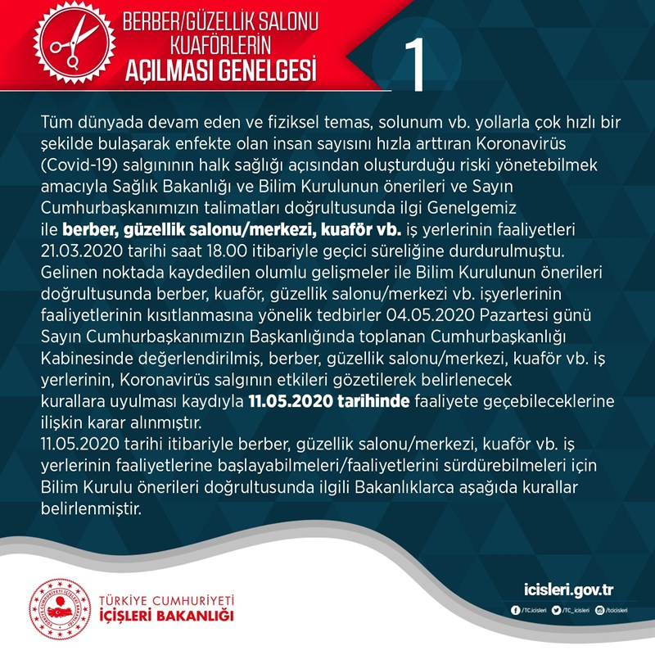
COVİD-19–ын үйл явц
2020.03.21-ний 18:00 цагаас эхлэн Турк Улсад гоо сайхны үйл ажиллагааг түр зогсоосон.
Коронавирусын тархалтыг харгалзан үзэж тогтоосон дүрмийг дагаж мөрдөх нөхцөлтэйгээр гоо сайхны салонуудын үйл ажиллагааг 2020.05.11-ний өдрөөс эхлүүлэхээр шийдвэрлэсэн.
Notes:
Koronavirüs (Covid-19) salgınının halk sağlığı açısından oluşturduğu riski yönetebilmek amacıyla Sağlık Bakanlığı ve Bilim Kurulunun önerileri ve Sayın Cumhurbaşkanımızın talimatları doğrultusunda berber, güzellik salonu/merkezi, kuaför vb. iş yerlerinin faaliyetleri 21.03.2020 tarihi geçici süreliğine durdurulmuştu.

Slide 27
Коронавирусээс урьдчилан сэргийлэхэд анхаарах зүйлс
https://ailevecalisma.gov.tr/covid19/haberler/kuafor-berber-ve-guzellik-salonlarinda-yeni-tip-koronavirus-ile-etkin-mucadele-kapsaminda-dikkat-edilecek-hususlarin-yer-aldigi-dokuman-ve-kontrol-listesi-yayimlandi/

Slide 28
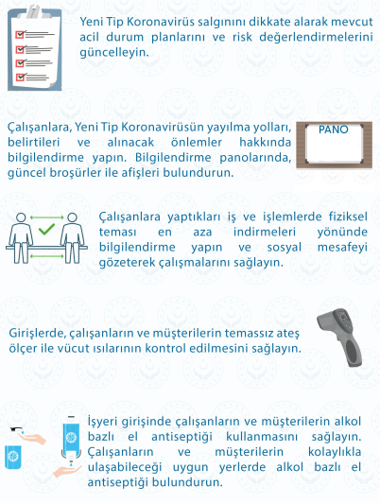
Коронавирусээс урьдчилан сэргийлэх
Ажлын байрны эрсдэлийн үнэлгээг шинэчлэх,
Коронавирусээс урьдчилан сэргийлэх талаархи зурагт хуудсуудыг мэдээллийн самбарт байршуулах,
Ажилчид хоорондоо зай барих талаар анхааруулах,
Ажлын орох хэсэгт ажилчид болон үйлчлүүлэгч нарын халууныг хэмжих,
Орж байгаа үйлчлүүлэгчид зориулж ажлын үүдэнд гар ариутгагч байрлуулах,

Slide 29
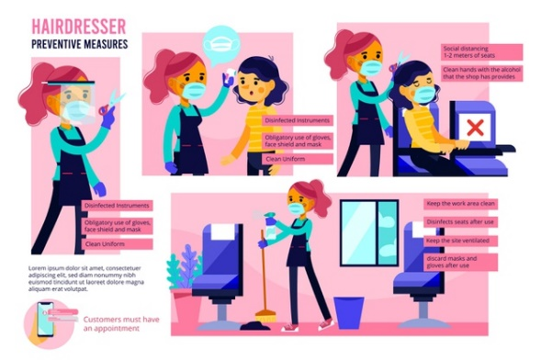
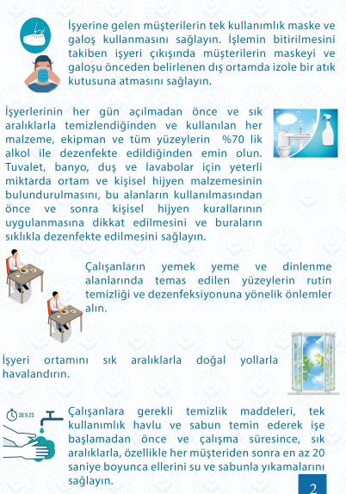
Коронавирусээс урьдчилан сэргийлэх
Үйлчлүүлэгч, ажилчдыг нэг удаагийн маскаар хангах хэрэгтэй. Маскны тусгай хогийн сав байршуулах,
Ажил эхлэхээс өмнө өдөр бүр ажлын байрыг 70 хувийн спиртийн агууламж бүхий шингэнээр цэвэрлэх хэрэгтэй. Ариун цэврийн өрөө, угаалтуурын өрөөнд хүн орсны дараа тухай бүрт нь ариутгал хийх,
Ажилчдын хоол иддэг газрууд, амралтын өрөөнүүдийн гадаргууг тогтмол халдваргүйжүүлэх,
Ажлын байрыг үе үе гаднаас салхи оруулах замаар агааржуулах,
Ажилчдыг 1 удаагийн алчуур, савангаар хангаж тогтмол 20 секундын турш гарыг нь угаалгаж байх хэрэгтэй.

Slide 30
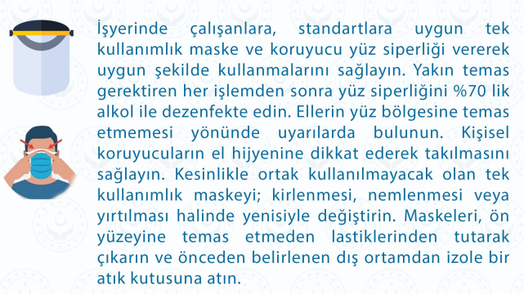
Коронавирусээс урьдчилан сэргийлэх
Ажилчдад стандартын маск, нүүрний хамгаалалт өгсөн байх хэрэгтэй. Ажилчид үйлчлүүлэгчийн үсийг ойроос харж засах зэрэг үйлдэл хийсний дараа 70 хувиас дээш спиртийн агууламж бүхий бодисоор ариутгах. Гараа маскийн урд хэсэгт хүрч болохгүй гэдгийг ажилчдад сайн анхааруулах. Маскаа зүүхдээ гарын ариун цэвэр хангасан байх. Маск бохирдсон, норсон, урагдсан бол хаях.

Slide 31
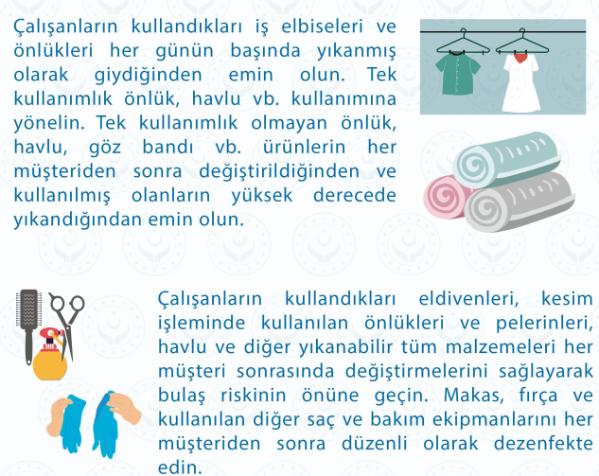
Коронавирусээс урьдчилан сэргийлэх
Ажлын хувцасаа өдөр бүр угааж байх. Бээлий, үсний алчуур, хормогч зэрэг үйлчлүүлэгчийн хэрэглэдэг угааж дахин ашиглаж болохуйц эд зүйлсийг тухай бүрт нь халуун усанд угааж байх.
Үсний сам, хайч, үсний сэнс зэрэг ажлын багаж хэрэгслийг үйлчилгээ үзүүлж дууссаны дараа тухай бүрт нь ариутгаж халдваргүйжүүлэх.

Slide 32
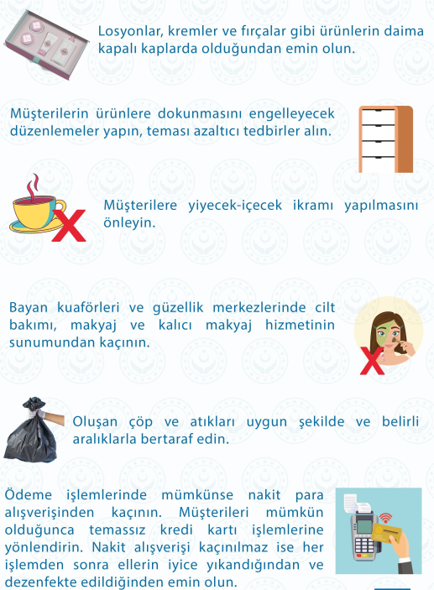
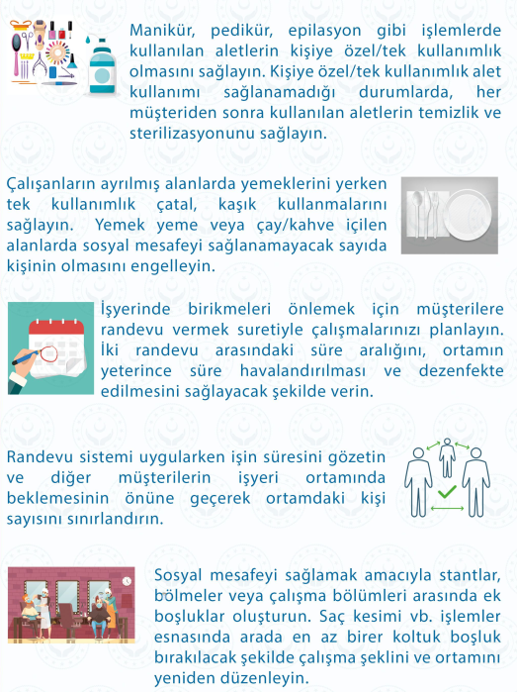
Коронавирусээс урьдчилан сэргийлэх
Маникюр, педикюр зэрэг ажил хийх үед нэг удаагийн бүтээгдэхүүн ашиглах. Боломжгүй бол гадаргууг нь тогтмол ариутгах.
Ажилчид нэг удаагийн халбага сэрээ, саванд хоолоо идэх. Хоолоо идэж байхдаа бөөгнөрөхгүй байх.
Үйлчлүүлэгчид өмнө цаг өгөх маягаар дуудаж байх. Ажил дээр үйлчлүүлэгчдийг олноор хүлээлгэх зэрэг хүний бөөгнөрөл үүсгэхээс зайлсхийх.
Үйлчлүүлэгч нарт цаг өгөхдөө үйлчилгээний хоорондын зайг зөв тооцох.
Үсчний сандал гэх мэт үйлчлүүлэгч нарын суудаг хэсгийг хооронд нь 1 сандал хоосон байхаар тооцож хувиарлалт хийх.
Лошин, тос, сойз зэрэг бүтээгдэхүүнүүдийн таг хаалттай байгаа эсэхийг шалгах.
Үйлчлүүлэгчдийн гоо сайхны бүтэгдэхүүнд өөрөө хүрэхээс сэргийлж далд хийх гэх мэт арга хэмжээ авах.
Үйлчлүүлэгчдийг хоол, цай, идэх юмаар дайлахгүй байх.
Ажлын байранд арьсны гоо сайхны үйлчилгээ, нүүр будалт хийхээс зайлсхийх.
Ажлын байранд хог байлгахгүйн тулд тогтмол хаяж байгаа эсэхийг нятлах.
Төлбөр тооцоог бэлэн мөнгөөр хийхээс зайлсхийх. Шаардлагатай бол бэлэн мөнгө авсны дараа нэн даруй гараа ариутгах хэрэгтэй.

Slide 33
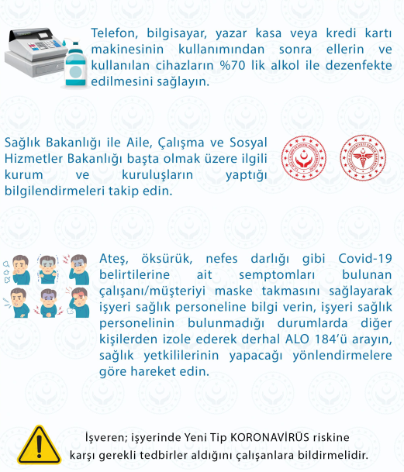
Коронавирусээс урьдчилан сэргийлэх
Гар утас, кассын машин, пос машин зэрэг тоног төхөөрөмжийг ашигласны дараа 70 хувиас дээш спиртийн агууламж бүхий бодисоор ариутгах.
Эрүүл мэндийн яам, Гэр бүл, хөдөлмөр, нийгмийн үйлчилгээний яам зэрэг харьяа байгууллагын мэдэгдэл, санал, зөвлөмжийг дагаж мөрдөх.
Хэрвээ ажилтан, үйлчлүүлэгч нарт ханиалгах, халуурах, амьсгал давчдах зэрэг шинж тэмдэг илэрвэл маск зүүлгэж ажлын байрны эрүүл мэндийн ажилтанд үзүүлэх. Ажлын байранд эмч байхгүй бол түргэн тусламжийн утсанд мэдэгдэх.

Slide 34
ХЯНАЛТЫН ЖАГСААЛТ
1 | Ажлын байрны хаалгаар орж ирж байгаа хүмүүсийн халууныг шалгаж байгаа юу?
2 | Коронавирусын тархалт, шинж тэмдэг, авах урьдчилан сэргийлэх арга хэмжээний талаар мэдээлэл өгч байгаа юу?
3 | Гар угаах үр дүнтэй аргуудын талаар ажилтнууддаа мэдээлэл өгсөн үү?
4 | Коронавирусын дэгдэлтийг харгалзан одоо байгаа эрсдэлийн үнэлгээ, онцгой байдлын төлөвлөгөөг шинэчилсэн үү?
5 | Ажилчид ажлын үеэр хоорондоо бага харьцаж байх талаар мэдээлэл өгсөн үү? Ажилчин хооронд бие биенээсээ зай барьж ажиллаж чадаж байгаа юу ?
6 | Ажилтнуудыг шаардлагатай цэвэрлэгээний бодис, нэг удаагийн алчуур, савангаар хангаж байгаа юу? Ажлын өмнө болон ажлын үеэр 20 секундын турш гараа савантай усаар ойр ойрхон угааж байгаа юу?
7 | Бүх ажилчид ажлын байрны орох хаалга, амрах газруудад гар ариутгагч хэрэглэх боломжоор хангагдсан эсэх?
8 | Ажлын байранд орж буй үйлчлүүлэгч нарт гар ариутгагч бодис хэрэглүүлж байгаа юу?
9 | Ажилтнууд ажилдаа тохирсон хувийн хамгаалах хэрэгсэл (маск, нүүрний хаалт, ажлын хувцас) өмсөж байгаа юу?
10 | Гарын ариун цэврийг хангасны дараа маск зүүлгэж байгаа юу?

Slide 35
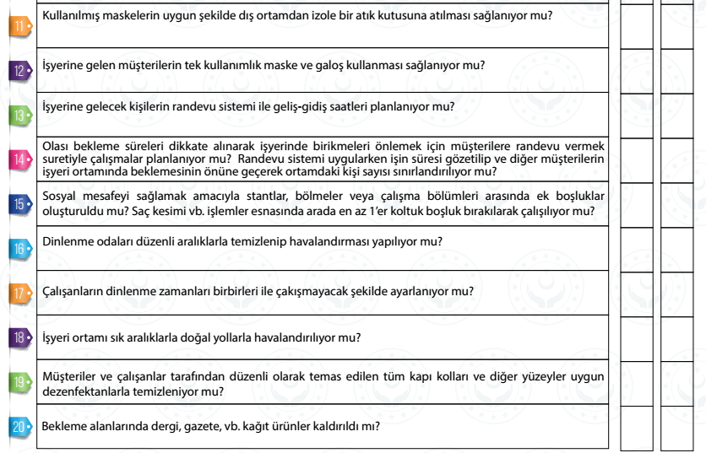
ХЯНАЛТЫН ЖАГСААЛТ
11 | Ашигласан маскуудыг гаднаас нь тусгаарлагдсан зориулалтын хогийн саванд хаяж байгаа юу?
12 | Ажлын байран дээр ирж буй үйлчлүүлэгчид нэг удаагийн маск зүүлгэж байгаа юу?
13 | Үйлчлүүлэгчид өмнө нь цаг өгөх маягаар ажлын байранд ирүүлж байгаа юу
14 | Үйлчлүүлэгчийг удаан хүлээлгэхгүй байхаар зохицуулалт хийж байгаа юу? Цаг өгөхдөө дараагийн үйлчлүүлэгчийг хүлээлгэхгүй байх тал дээр анхаардаг уу?
15 | Хүн хоорондын зайг их байлгахын тулд ажлын талбайн хоорондох нэмэлт зайг их болгосон уу? Үс засах суудал хооронд дор хаяж 1 хүний суудал хоосон байхаар зохицуулалт хийгдсэн үү?
16 | Амралтын өрөөнүүдийг тогтмол цэвэрлэж, агааржуулдаг уу?
17 | Ажилчдын амралтын цагийг хоорондоо давхцахгүй байхаар зохицуулсан уу?
18 | Ажлын байрны орчныг тогтмол агааржуулдаг уу?
19 | Бүх хаалганы бариул гэх мэт үйлчлүүлэгч, ажилчид байнга хүрдэг гадаргууг тогтмол ариутгадаг уу?
20 | Хүлээлгийн газруудаас сэтгүүл, сонинг авч хаясан уу?

Slide 36
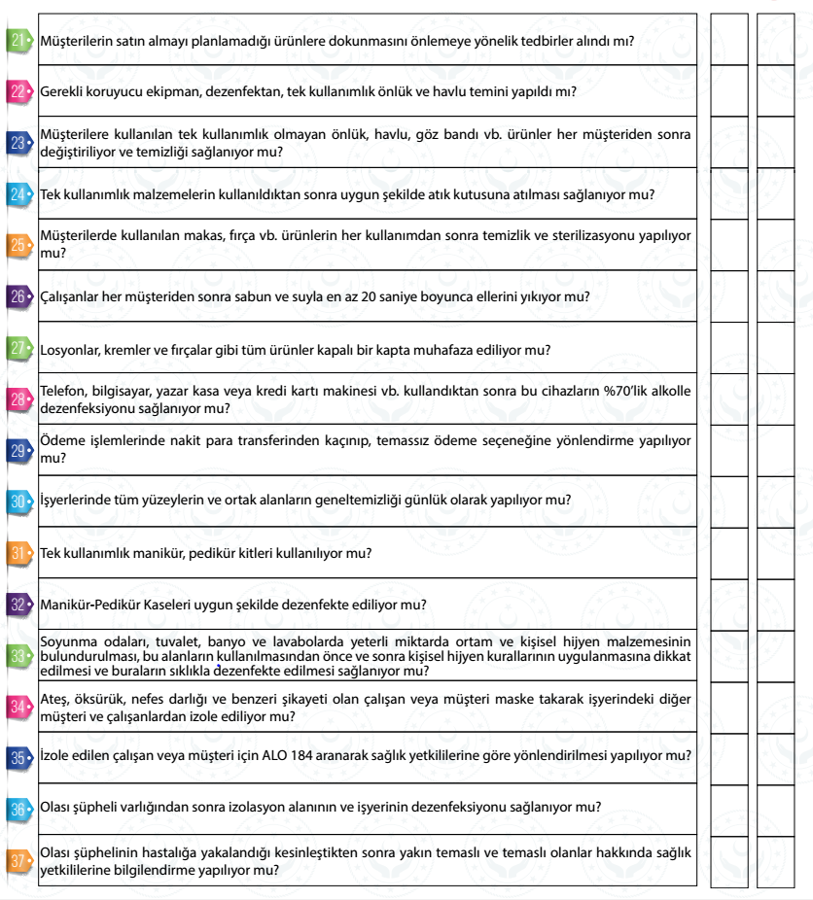
21 | Үйлчлүүлэгч худалдаж авахаар төлөвлөөгүй бүтээгдэхүүнд гар хүргүүлэхгүй байх үүднээс урьдчилан сэргийлэх арга хэмжээ авсан уу?
22 | Шаардлагатай хамгаалалтын хэрэгсэл, ариутгагч, нэг удаагийн халад, алчуур хангалттай байгаа эсэх?
23 | Нэг удаагийн халад, алчуурийг үйлчлүүлэгч бүрийн дараа өөрчилж, цэвэрлэдэг үү?
24 | Нэг удаагийн материал ашигласны дараа хогийн саванд тухай бүрт нь хаяж байгаа юу?
25 | Үйлчлүүлэгчдийн ашигладаг хайч, сойз зэргийг ашиглах бүрийд нь цэвэрлэж ариутгадаг уу?
26 | Үйлчлүүлэгч бүрийн дараа ажилтнууд дор хаяж 20 секундын турш савантай усаар гараа угаадаг уу?
27 | Лошион, тос зэрэг бүх бүтээгдэхүүнийг битүү саванд хадгалдаг уу?
28 | Утас, компьютер, кассын машин, картын машин гэх мэт төхөөрөмжийг хэрэглэсний дараа 70% -ийн спиртийн агууламж бүхий бодисоор ариутгадаг уу?
29 | Төлбөр тооцоог бэлэн мөнгөөр хийхээс зайлсхийж байгаа юу?
30 | Ажлын байран дахь бүх гадаргуу, талбайг өдөр бүр цэвэрлэдэг үү?
31 | Нэг удаагийн маникюр, педикюрийн бүтээгдэхүүнийг ашигладаг уу?
32 | Маникюр, педикюрын хэрэгслийг зохих ёсоор ариутгаж байгаа юу?
33 | Хувцасны өрөө, бие засах газар, угаалгын өрөө, угаалтуурт хангалттай хэмжээний хувийн ариун цэврийн материалыг байлгаж, хувийн ариун цэврийн дүрмийг эдгээр газрыг ашиглахаас өмнө болон ашигласны дараа мөрдүүлж, ариутгал халдваргүйжүүлэлт хийгдэж байгаа юу?
34 | Халуурах, ханиалгах, амьсгал давчдах гэх мэт шинж тэмдэг илэрсэн ажилтан эсвэл үйлчлүүлэгчийг ажлын байран дахь эмчид үзүүлж, маск зүүлгэж бусад ажилчдаас тусгаарлаж чадаж байгаа юу?
35 | Түргэн тусламж дуудан тусгаарлагдсан ажилтан эсвэл үйлчлүүлэгчийг эрүүл мэндийн байгууллагад шилжүүлж байгаа юу?
36 | Сэжигтэй хүний байсан газар, талбай, ажлын байрыг ариутгадаг уу?
37 | Сэжигтэй байж болзошгүй хүн өвчтэй гэдэг нь тодорхой болсны дараа тухайн хүнтэй ойр байсан хүмүүсийн талаар эрүүл мэндийн байгууллагуудад мэдээлэл өгдөг үү?

Slide 37
ДҮГНЭЛТ, ҮНЭЛГЭЭ
Үсчин, гоо сайхны салонуудад хөдөлмөрийн эрүүл ахуй, аюулгүй байдлын хувьд коронавирусын олон эрсдэл байна. Гэсэн хэдий ч эдгээр эрсдэлээс урьдчилан сэргийлэх боломжтой. Болзошгүй эрсдэл, гэмтэл бэртлээс урьдчилан сэргийлэхийн тулд: Ажлын байрыг төлөвлөх, ажлын аюулгүй ажиллагааг хангах, аюулгүй байдлыг хангасан тоног төхөөрөмж хэрэглэх, химийн бодис, материалыг зөв ашиглах.
Дээрх ХАБЭА-н арга хэмжээг авч яамны гаргасан цар цахлаас урьдчилан сэргийлэх зөвлөмжүүдийг дагаж мөрдвөл ажилтнууд болон үйлчлүүлэгчдийг коронавирусын халдвараас бүрэн хамгаалах боломжтой.

Slide 38
Ашигласан материал
Статистикийн эмхэтгэл
İBYS - Хөдөлмөрийн эрүүл ахуй, аюулгүй байдлын мэдээллийн менежментийн систем
European Agency for Safety and Health at Work - Occupational health and safety in the hairdressing sector
https://oshmatters.wordpress.com/tag/safety-in-hair-salon
Türkiye Berberler, Kuaförler ve Güzellik Salonu İşletmecileri Federasyonu, https://www.tbkgf.org/
Health Hazards in Nail Salons - Muscle and Joint Problems from Awkward Postures and Repetitive Motions. Occupational Safety And Health Administration, http://www.osha.gov/SLTC/nailsalons/musclestrains.html.
Occupational Safety and Health Administration. Health Hazards in Nail Salons - Chemical Hazards. http://www.osha.gov/SLTC/nailsalons/chemicalhazards.html.
WorkCover New South Wales. Health And Safety Guidelines For Hairdressers. s.l. : Industry Reference Group Consumer Services.
*https://www.icisleri.gov.tr/berberguzellik-salonukuaforlerin-acilmasi-genelgesi
https://ailevecalisma.gov.tr/covid19/haberler/kuafor-berber-ve-guzellik-salonlarinda-yeni-tip-koronavirus-ile-etkin-mucadele-kapsaminda-dikkat-edilecek-hususlarin-yer-aldigi-dokuman-ve-kontrol-listesi-yayimlandi/

Slide 39
БАЯРЛАЛАА
Notes:
***Bu bölüme giren notlar, Garamond/Times New Roman/Calibri 12 pt olarak yazılır.***

